Slide 1
Einführung in Cloud Computing mit Microsoft Azure
Kurseinführung · 5 Kurstage · PAT Cloud Solutions
Notes:
Begrüssung. Kursleitung und PAT Cloud Solutions kurz vorstellen. Die ganze Einführung dauert ca. 15 Minuten.

Slide 2
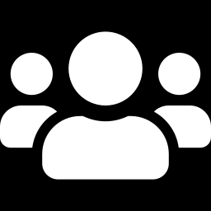
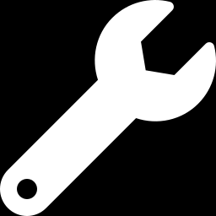
Wer bist du?
Name und Lehrbetrieb
In welcher Firma machst du deine Lehre?
Dein Alltag im Betrieb
Was machst du dort am häufigsten?
Notes:
Kurze Vorstellungsrunde, pro Person höchstens 30 Sekunden. Erwartungen notieren und an Tag 5 im Feedback wieder aufgreifen. Vorwissen zu VMs folgt im Einstieg von Tag 1.

Slide 3
Aufstellung: Wie viel Azure-Erfahrung hast du?
Stell dich an die Position im Raum, die zu dir passt: Level 1–4 in den Ecken, Level 5 in der Mitte.
Level 1 · Keine Ahnung
Ich habe noch nie mit Azure gearbeitet.
Level 2 · Schulwissen
Kein Azure im Betrieb, in der Schule wenig damit zu tun gehabt.
1
2
5
Level 5 · Profi
Ich bin ein Azure-Profi.
Level 4 · Regelmässig
Ich arbeite regelmässig mit Azure.
Level 3 · Lehrbetrieb
Mein Betrieb nutzt Azure, ich habe aber kaum Berührungspunkte.
4
3

Slide 4
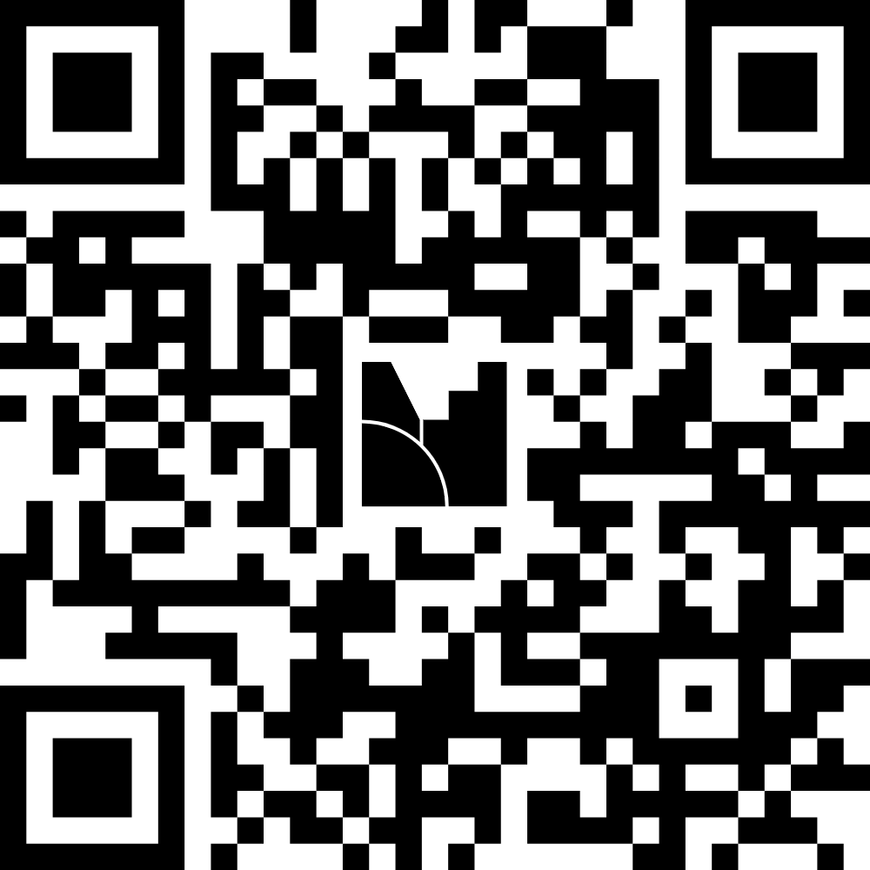
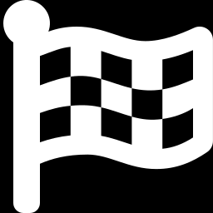
Mentimeter Umfrage: Deine Erwartungen
Deine Erwartung
Was möchtest du nach dem Kurs können?

Slide 5
Kurs-Trainer stellt sich vor
Thanam Pangri

Slide 6
Das Ziel des Kurses
Am letzten Kurstag stellst du eine komplette Umgebung in Azure mit einem einzigen Befehl bereit: Netzwerk, Firewall und Webserver.
Du startest auf deinem eigenen Laptop und gehst Schritt für Schritt in die Cloud.
Die fiktive Firma «Velo Zürich AG» begleitet dich durch den ganzen Kurs.
An Tag 5 baust du das im Abschlussprojekt zu zweit und stellst es kurz vor.
Notes:
Das ist das Abschlussprojekt an Tag 5. Hier nur das Bild zeigen – Auftrag, Abgabe und Präsentation stehen in der Präsentation von Tag 5.

Slide 7
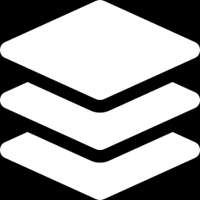
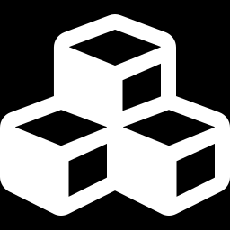
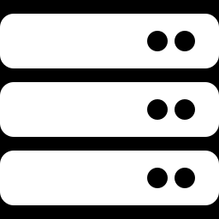
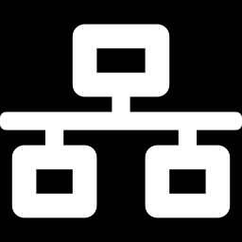
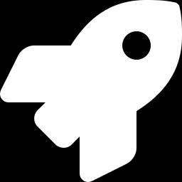
Nach dem Kurs kannst du …
Virtualisierung (K2)
IaaS, PaaS, SaaS (K2)
Azure-Ressourcen (K2)
Hypervisor und VM erklären und beschreiben, wie eine Cloud-Plattform funktioniert.
die Betriebsmodelle unterscheiden und Beispiele zuordnen.
die wichtigsten Ressourcen für Speicher, Rechenleistung und Netzwerk erklären.
Azure-Umgebung (K3)
Automatisierung (K3)
Speicherkonto (Storage Account), VM, VNet, Subnetz (Subnet) und NSG bereitstellen und löschen.
eine VM mit Azure CLI, Bicep und cloud-init automatisch bereitstellen.
Notes:
Die fünf Kursziele aus kurs/organisation.md. K2 = verstehen und erklären, K3 = selbst anwenden.

Slide 8
Der Kurs im Überblick
Tag | Schwerpunkt | Du baust …
1 | Grundlagen Virtualisierung | lokale VMs mit Multipass, deine erste automatische VM
2 | Public Cloud und Azure Grundlagen | deine ersten Azure-Ressourcen im Portal und mit der Azure CLI
3 | Azure Compute und Storage | eine Linux-VM in Azure und ein Speicherkonto
4 | Azure Networking | ein VNet mit Subnetzen und NSG-Regeln
5 | Automatisierung mit Bicep und cloud-init | eine komplette Umgebung als Code – Abschlussprojekt
Jeder Tag baut auf dem vorherigen auf: vom Laptop in die Cloud.
Notes:
Roter Faden: von der VM auf dem eigenen Laptop zur automatisierten Umgebung in der Cloud.

Slide 9
So läuft ein Kurstag
Anteil | Was | Wie
ca. 15 % | Einstieg, Rückblick, Abschluss | Rückblick-Quiz zum letzten Kurstag, Exit-Ticket zum Schluss
ca. 15 % | Inputs | 2–3 kurze Inputs à max. 20 Min., immer mit Live-Demo
ca. 70 % | Hands-on | Aufträge einzeln oder zu zweit, die Kursleitung coacht
8 Lektionen à 45 Minuten pro Kurstag. Die Kurstage sind verteilt.
Dein Lernjournal hilft dir beim Wiedereinstieg.
Notes:
Kein Frontalunterricht. Fragen sind jederzeit willkommen. Unterrichtszeiten und Pausen hier ergänzen.

Slide 10
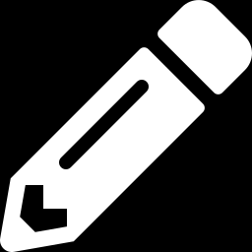
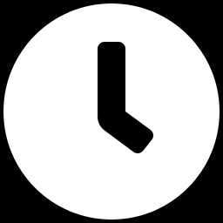
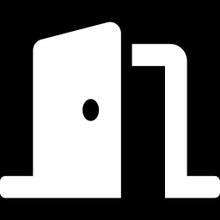
So arbeiten wir
Lernjournal
Partnerarbeit
Pro Auftrag: Befehle, Screenshot als Nachweis (ohne persönliche Daten), was nicht geklappt hat.
Driver tippt, Navigator liest und kontrolliert. Nach jedem Auftrag wechseln.
Hilfe holen
Exit-Ticket
10 Minuten selbst probieren, dann Partner fragen, dann Kursleitung.
Am Ende jedes Tages eine kurze Frage, 1–3 Sätze. Keine Note.
Notes:
Lernjournal-Format zeigen (Markdown, OneNote oder Word – nach Absprache).

Slide 11
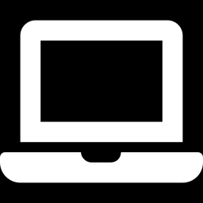
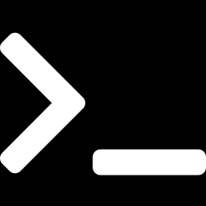
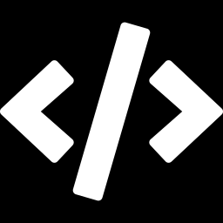
Deine Werkzeuge
Multipass
Portal, Cloud Shell, Azure CLI
Bicep und cloud-init
Tag 1: VMs auf deinem Laptop – Ubuntu lädt es selbst herunter.
Ab Tag 2: Azure im Browser und mit Befehlen steuern.
Tag 5: Infrastruktur und Einrichtung in Dateien beschreiben.
Notes:
Alles läuft im Browser oder kommt von selbst. Ausser Multipass ist nichts zu installieren.

Slide 12
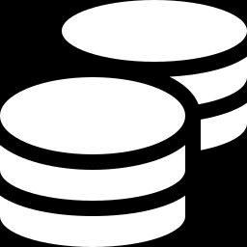
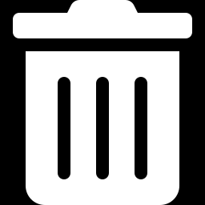
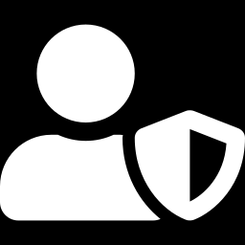
Spielregeln für Azure
Guthaben schonen
Immer aufräumen
Keine echten Daten
Azure for Students hat begrenztes Guthaben. Erstelle nur, was der Auftrag verlangt.
Am Ende jedes Azure-Auftrags die Ressourcengruppe (Resource Group) löschen.
Nur die fiktive Firma «Velo Zürich AG». Keine persönlichen Daten auf Screenshots.
Notes:
Gilt ab Tag 2. Heute arbeiten alle nur lokal mit Multipass.

Slide 13
Los geht's
Tag 1 · Grundlagen Virtualisierung

